Slide 1
DEPARTAMENTO DE CIENCIAS ECONÓMICAS, ADMINISTRATIVAS Y DEL COMERCIO
“ANÁLISIS DE LA EDUCACIÓN FINANCIERA EN LA TOMA DE DECISIONES DE ENDEUDAMIENTO EN LOS HOGARES DEL CANTÓN MEJÍA”
GUACAPIÑA YANCHAPAXI JOSELYN ALEXANDRA
TRABAJO DE TITULACIÓN PREVIO A LA OBTENCIÓN DEL TÍTULO DE LICENCIADA EN FINANZAS, CONTADORA PÚBLICA - AUDITORA
ECON. PALACIOS VELARDE JUAN CRISTÓBAL, MGS
SANGOLQUI
2021

Slide 2
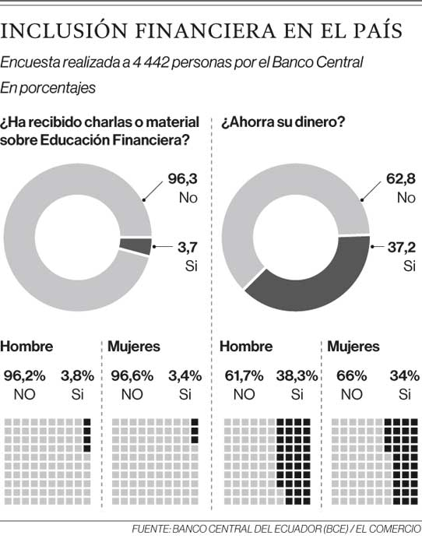
1. PROBLEMA
Tapia & Yánez (2019) señalan que en “el país nueve de cada diez ecuatorianos jamás han recibido capacitación sobre educación financiera, según la encuesta de inclusión financiera que fue presentada en agosto del año 2018 por el Banco Central del Ecuador”.

Slide 3
2. VARIABLES
Variable Dependiente
Endeudamiento
Variable independiente
Educación financiera

Slide 4
3. OBJETIVOS DE LA INVESTIGACIÓN
Determinar la importancia de contar con conocimientos de educación financiera en la eficiente toma de decisiones de endeudamiento en los hogares del Cantón Mejía
Estudiar los niveles de endeudamiento y de educación financiera
Conocer las razones de endeudamiento y determinar la relación entre el nivel de endeudamiento y nivel de educación financiera
Analizar el papel del sistema financiero, mercados e instituciones en la educación financiera
Proponer un programa de educación financiera, y así promover la inclusión financiera
4. HIPÓTESIS
Ho: Una mayor educación financiera de las familias del Cantón Mejía, no incentiva su endeudamiento.
Hi: Una mayor educación financiera de las familias del Cantón Mejía, incentiva su endeudamiento.

Slide 5
5. MARCO TEÓRICO
TEORÍA DE LA UTILIDAD ESPERADA
Evalúa situaciones donde toman decisiones en condiciones de incertidumbre, explicando el comportamiento del ser humano para que lleguen a una decisión racional (Neumann & Morgenstern,1944).
TEORÍA DE LA DECISIÓN
Simon (1955) crítica a la teoría de los neoclásicos en creer que el ser humano es completamente racional en sus decisiones, sino que a su juicio es la satisfacción para terminar con la búsqueda.
Teoría de la Perspectiva o aversión a las pérdidas
Tversky & Kahneman (1979) que cuando hay incertidumbre con relación a los resultados el ser humano tiende a optar por las recompensas seguras a otras menos probables

Slide 6
6. MARCO REFERENCIAL
Endeudamiento de los hogares ecuatorianos y repercusión en la calidad de vida realizado por las señoritas Coraima Benavides y Yomaira Ipiales (2017)
Análisis de la educación financiera y su incidencia en la gestión financiera de los comerciantes populares de los mercados y plazas de la zona urbana de la ciudad de Ambato provincia de Tungurahua desarrollado por la señorita Myra Albinati (2019)

Slide 7
8. METODOLOGÍA
Tipos de investigación
Investigación
de Campo
Investigación
Descriptiva
Investigación
Explicativa
ENFOQUE CUANTITATIVO

Slide 8
9. MUESTRA
Número de familias del Cantón Mejía
21.130
384
Parroquias | N° familias | Peso | Muestra
Alóag | 2.332 | 11,04% | 42
Aloasí | 2.525 | 11,95% | 46
Cutuglahua | 4.206 | 19,91% | 76
El Chaupi | 372 | 1,76% | 7
Machachi | 7.302 | 34,56% | 133
Manuel Cornejo Astorga | 973 | 4,60% | 18
Tambillo | 2181 | 10,32% | 40
Uyumbicho | 1230 | 5,86% | 22
Total | 21.130 | 100,00% | 384
Muestreo aleatorio estratificado
Encuesta presencial e internet
Información
Muestreo intencional
Muestreo convencional

Slide 9
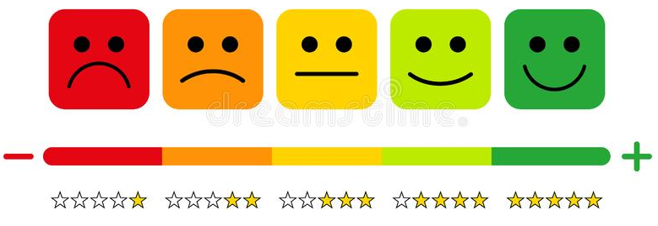
10. INSTRUMENTOS DE RECOLECCIÓN DE DATOS
Encuesta
Observación Directa
Información Socioeconómica
Encuesta de Medición de Capacidades Financieras en los Países Andinos: Colombia, Ecuador, Perú y Bolivia (2014)
Cuestionario OCDE/INFE (2018)
Inclusión Financiera
Endeudamiento
ESCALA DE LIKERT
Permitió la correcta recepción, procesamiento y análisis de los datos obtenidos

Slide 10
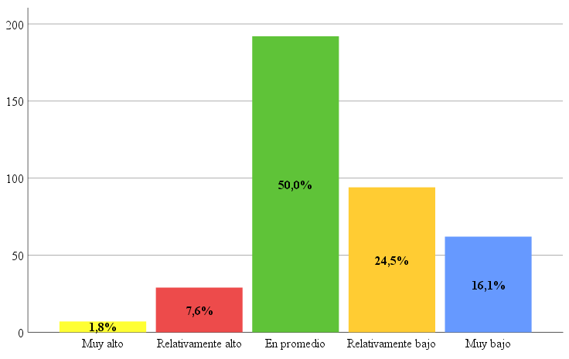
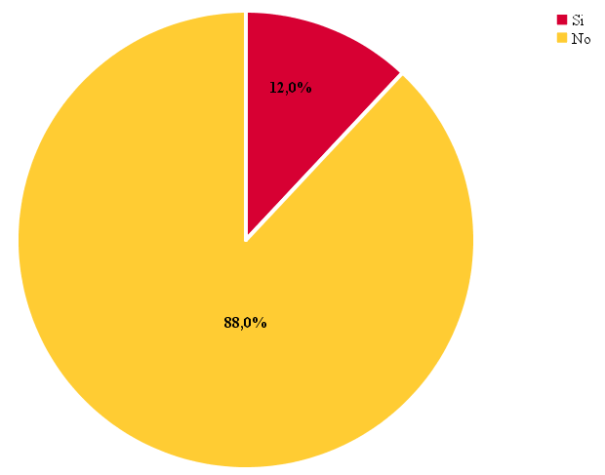
11. RESULTADOS
¿Podría decirme cómo calificaría su conocimiento general sobre temas financieros? Diría que es…
Durante los últimos 6 meses, ¿Ha recibido charlas o material sobre Educación Financiera por parte de alguna entidad financiera o entidades de gobierno?

Slide 11
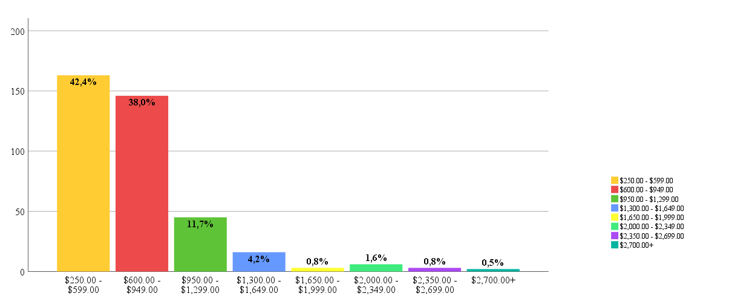
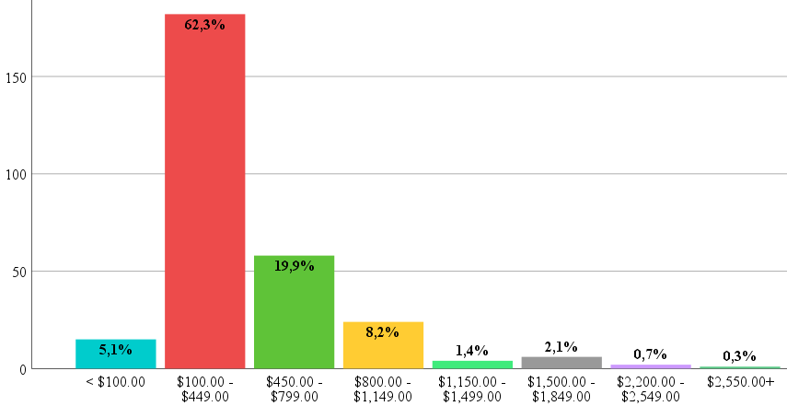
11. RESULTADOS
¿Qué cantidad destina mensualmente para el pago de sus deudas?
¿Cuál es el ingreso mensual de su hogar?
El 55% solicito a los Bancos o Cooperativas
El 36.3% solicitó algún crédito para la compra de un bien mueble o inmueble y el 25.7% cubrir otras deudas
El 97% destina para la alimentación, 91% en servicios básicos y el 61% para el pago de deudas

Slide 12
11. RESULTADOS
Determinación del grado de endeudamiento
Nivel | Rangos | Resultado
Bajo | 0% - 30%
Medio | 30% - 40%
Medio Alto | 40% - 60% | 45%
Alto | 60% o más
$$Grado de endeudamiento=\frac{\$125.092,00}{\$275.877,00}∗100\%$$
$$Grado de endeudamiento=45\%$$

Slide 13
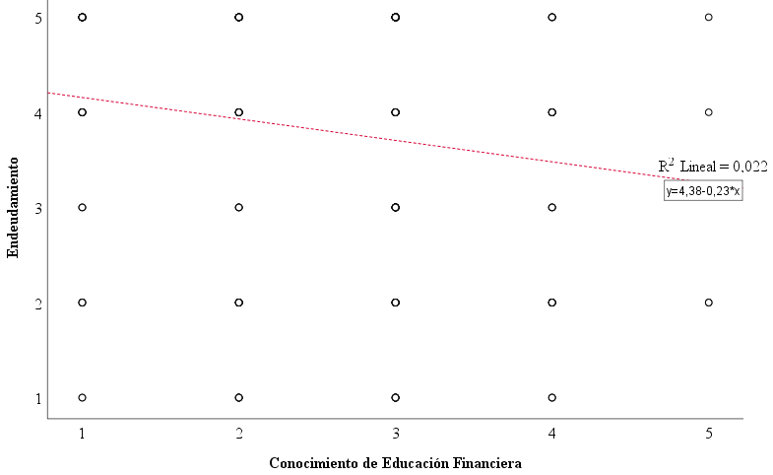
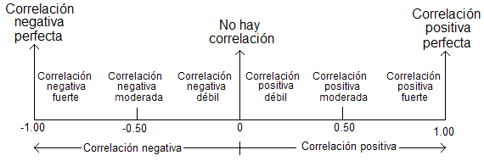
Análisis de la relación entre el conocimiento de educación financiera y el grado de endeudamiento de las familias con deudas, mediante el modelo de regresión lineal
292 familias
R | R cuadrado | R cuadrado ajustado | Error estándar de estimación | Sig. Cambio en F
-,149ª | ,022 | ,019 | 1,329 | ,011
Fuente: (Cuellar Q., Arciniegas H., & Ortiz, 2018, pág. 81)

Slide 14
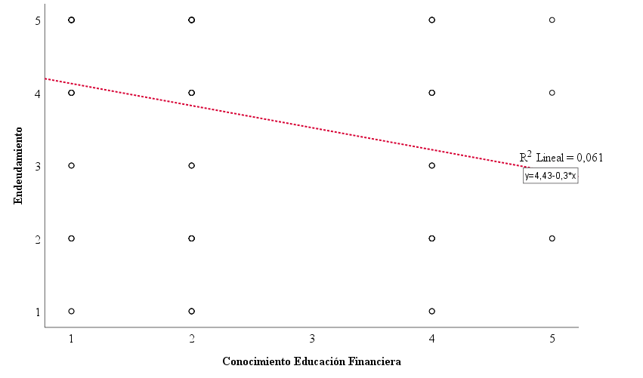
Análisis de la relación entre el conocimiento de educación financiera y el grado de endeudamiento, excepto los hogares que tienen un conocimiento medio de temas financieros; a través del modelo de regresión lineal
138 familias
R | R cuadrado | R cuadrado ajustado | Error estándar de estimación | Sig. Cambio en F
-,247ª | ,061 | ,054 | 1,360 | ,003
Fuente: (Cuellar Q., Arciniegas H., & Ortiz, 2018, pág. 81)

Slide 15
Mi dinero
Inversión
Entidades Financieras
Crédito
Ahorro
Planificación financiera
Modelo del programa de Educación Financiera
MÓDULOS

Slide 16
12. CONCLUSIONES
El 40.6% de las familias del Cantón Mejía mostraron tener bajos niveles de conocimiento de educación financiera, excepto quienes consideraron tener un conocimiento medio sobre temas financieros (50%).
El grado de endeudamiento de las familias se determinó en un nivel medio alto con un 45%, ya que la mayoría cubren el pago mensual de un crédito o préstamo, a pesar de conocer los aspectos básicos del crédito hacen un mal uso del mismo.
El 62% señaló que desconoce los distintos programas de educación financiera que ofrece su institución financiera; sin embargo, un 88% indicó que les gustaría recibir capacitaciones periódicas en temas de economía o finanzas personales.

Slide 17
12. CONCLUSIONES
Existe una relación inversa entre la educación financiera y el nivel de endeudamiento de los hogares del Cantón Mejía, por lo que se rechaza la Ho, por su débil nivel de relación y bajo nivel de significancia, dado que existen otros factores o variables.
La propuesta planteada del programa de educación financiera está diseñada en seis módulos para que cada niño, joven o adulto pueda participar de la instrucción sobre temas financieros

Slide 18
13. RECOMENDACIONES
Las instituciones del Sistema Financiero y Superintendencia de Economía Popular y Solidaria realicen un despliegue óptimo de los programas de EF, finanzas básicas o alfabetización financiera, con el objetivo de fortalecer el conocimiento y mejorar la inclusión financiera social del país.
Al Estado que implemente como política la incorporación de cursos o talleres de finanzas personales en las mallas curriculares de las instituciones educativas, con la finalidad de promover la inclusión financiera para que los alumnos desarrollen aptitudes y habilidades.
A la población que preste más interés sobre los programas de capacitación de EF para que participen de los mismos, pues la falta de conocimiento ocasiona vulnerabilidad para hacer un uso eficiente de los productos y servicios financieros.

